Slide 1

故障定位
偶现问题分析思路

Slide 2
孟小哥抓虫
vlog

Slide 3
偶现问题分析思路

Slide 4
偶现问题分析思路
相信大家也一定遇到过这种场景，一些接口平均耗时挺小的，但偶尔耗时会抖动一下，耗时很高，体现在耗时监控上，就是p99指标会很高，还有些时候，CPU或内存占用偶尔会很高。
这种偶现问题，诊断难度取决于问题出现频率，毕竟不可能一直盯着系统，所以需要一些不一样的分析思路。
分析这种问题，可考虑如下思路：
使用带有事件过滤的诊断工具，等待问题出现
采集每一个事件，问题出现后停止，然后做case by case分析
挂诊断脚本，检测到问题出现后运行诊断工具
其它方式，如压测尝试重现、添加更详细的日志等

Slide 5
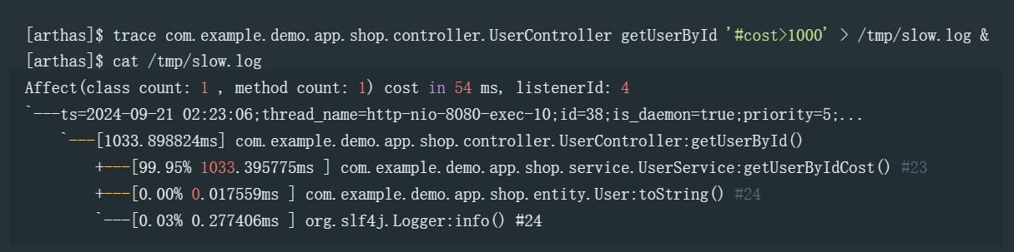
事件过滤的诊断工具
arthas的watch、trace、stack命令，都可以添加耗时过滤条件，以实现只监测高耗时问题。
如果耗时高问题很偶现，为避免等待，可添加&让其后台运行，将输出记录在日志中，如下：

Slide 6
事件过滤的诊断工具
但由于arthas trace只能观察下一层子方法耗时，如果每次都手动追踪下一耗时方法，这会导致分析过程很慢。
解决办法是，可以通过挂shell脚本，检测日志输出，当发现耗时case产生时，自动通过listenerId添加下一层子方法的trace。

Slide 7
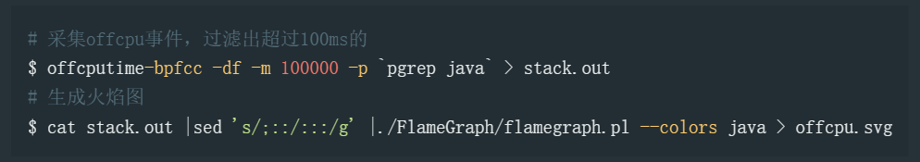
事件过滤的诊断工具
bcc的offcputime工具，采集offcpu调用栈时，也可以通过-m选项过滤离开cpu的时间，用此可找到那些耗时极高的调用栈，如下：

Slide 8
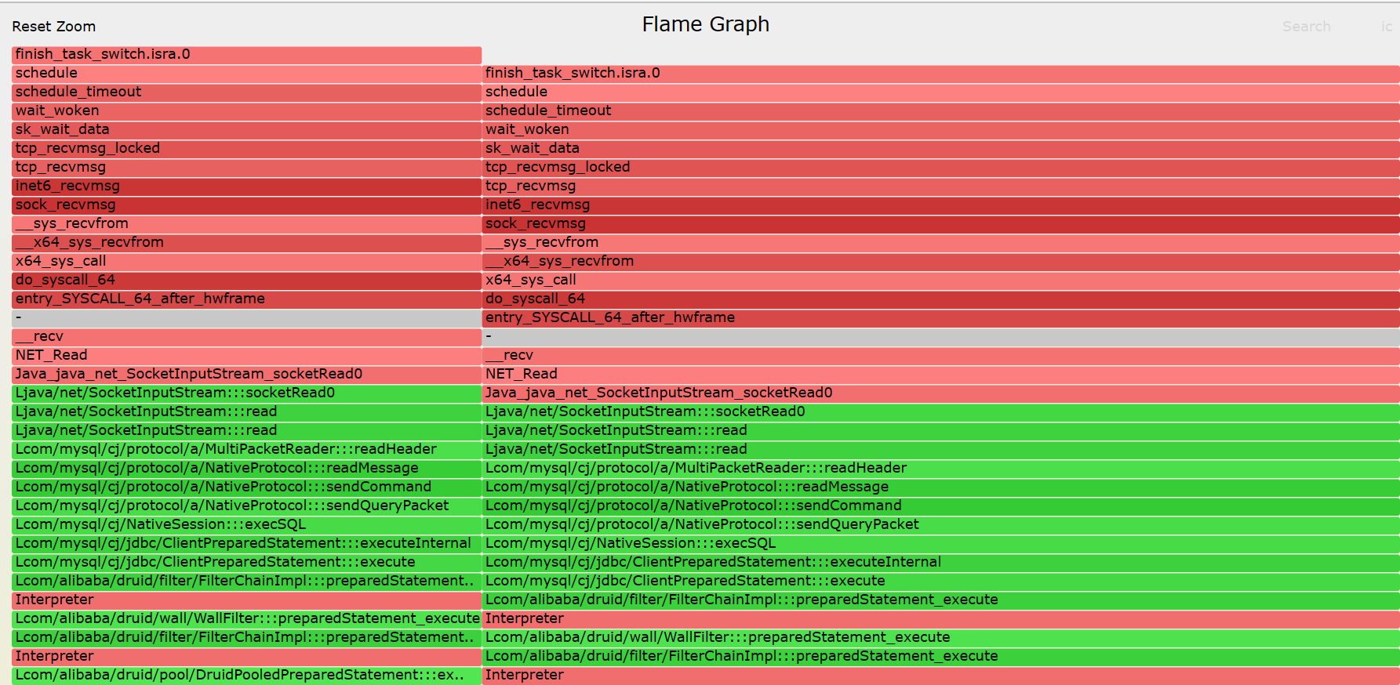
事件过滤的诊断工具 - 高耗时offcpu火焰图

Slide 9
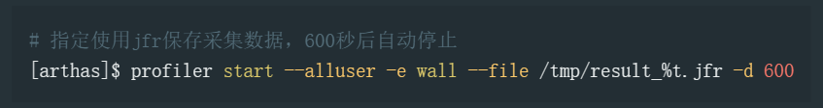
采集每一个事件 - case by case分析
偶现的问题，也可以通过采集每一个事件，然后再分析case出现时间段的事件数据，以找到问题原因。
举例：偶现的高耗时问题
可以使用arthas profiler的wall模式采集，并将采集数据保存为jfr格式，它会将每次采集的线程快照保存起来，适合诊断偶尔耗时高问题，以及优化p99长耗时。

Slide 10
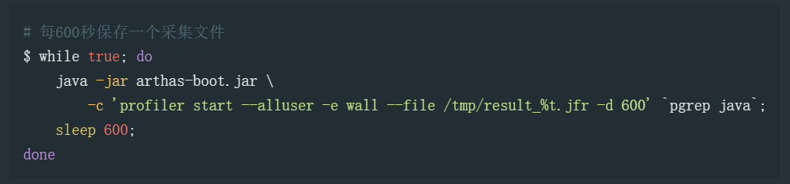
采集每一个事件 - case by case分析
由于profiler并不适合单次执行太长时间，对于一些非常偶现的case，比如1天才出现一次，可以使用shell脚本来循环采集，直到case出现后，停止脚本即可。
jfr文件可以通过jmc工具来分析。

Slide 11
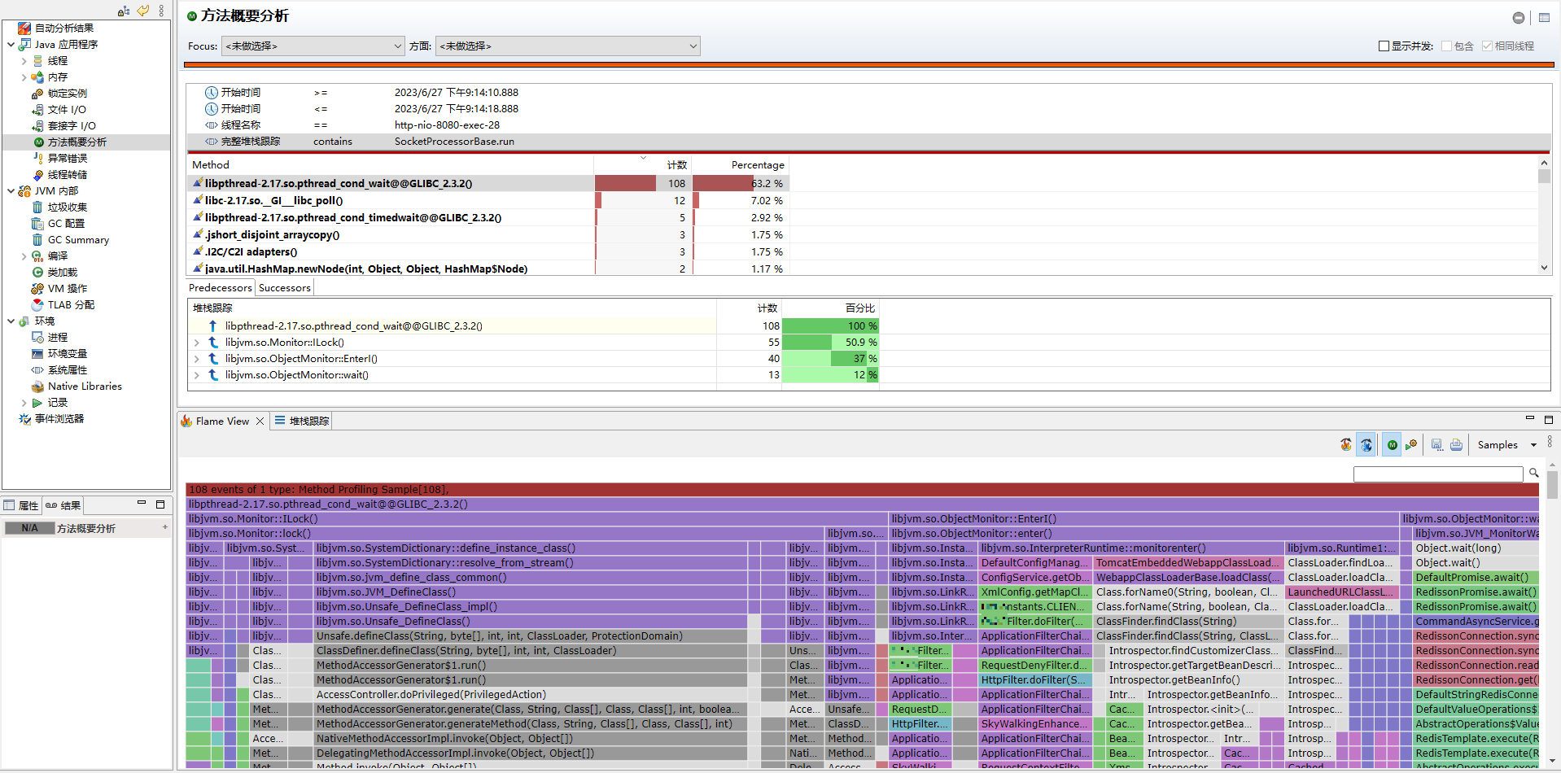
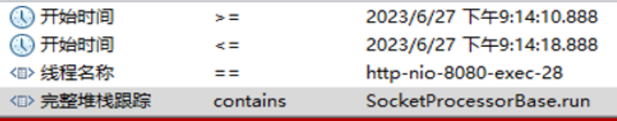


采集每一个事件 - case by case分析
比如通过日志系统发现，http-nio-8080-exec-28线程在21:14:10到21:14:18时间段是一次耗时近8s的慢调用，使用jmc打开jfr，在jmc中找到此线程此时段的调用栈，如下：

Slide 12
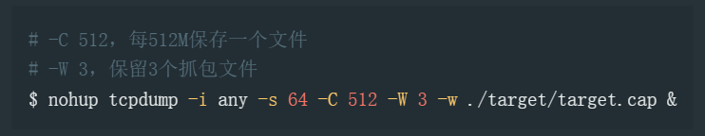
采集每一个事件 - case by case分析
再比如排查耗时问题，最终发现是查数据库慢，但又是很简单的SQL，想看看是不是网络抖动导致的，这时就又可以通过tcpdump采集每一个网络包，直到问题出现。
网络流量一般较大，为避免抓包文件占满磁盘，一般需要滚动保留最近几个抓包文件，如下：

Slide 13
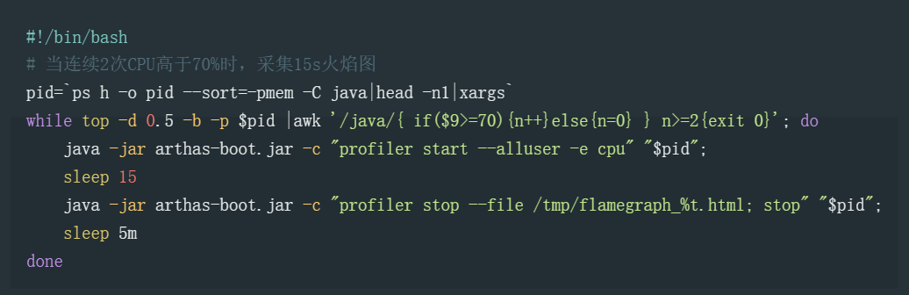
挂诊断脚本
比如像偶尔CPU或内存高的问题，我们可以通过挂shell脚本的方式进一步诊断，比如当检测到CPU高后，自动开启arthas profiler绘制火焰图，如下：

Slide 14
其它方式
除上述方法外，还有如下一些常见手段：
尝试重现问题，偶现问题可能在高流量压力下才出现，可以压测看看是否能稳定重现。
添加更详细日志，有时可能无法使用诊断工具，如果这个问题有必要找出原因，可以添加更详细日志看看。
放平心态，偶现问题是最难诊断的一类问题，但大多都不会明显影响线上，所以需要放平心态，有些问题查不出来很正常，甚至可能是偶尔有人踩了一下网线！

Slide 15
总结

Slide 16
总结
偶现问题一般排查难度都较大，可尝试使用事件过滤、记录所有事件case by case分析、挂shell脚本等方法。
arthas的trace可通过耗时过滤，过滤出高耗时调用。
可通过arthas profiler的jfr模式记录所有线程栈采集数据，以及tcpdump命令抓包，然后再分析问题时间段的数据。
偶现高CPU或内存占用，可通过挂后台shell检测脚本方式排查。

